Slide 1
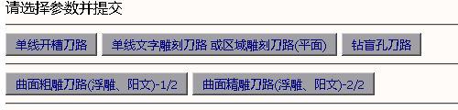

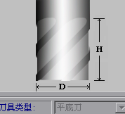

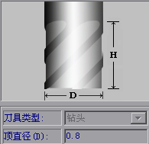


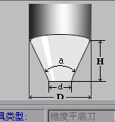
1
2
2
3
4
5
JD代号 | 别名 | JD图示 | 用途 | 实际装夹刀具 | 实物图片
[平底]JD-1.2 | 柱刀 |  | 1.开槽/切割 4.粗雕 | 直径1.2mm的 双刃铣刀
[钻头]JD-0.8 | 麻花 钻 |  | 3.钻孔 | 0.8mm微型麻花钻 或0.8mm玉米铣刀
[锥度平底] JD-15-0.30 | 平底 尖刀 |  | 2.单线文字 2.区域雕刻 5.曲面精雕 | 15度0.2mm的 平底尖刀

Slide 2
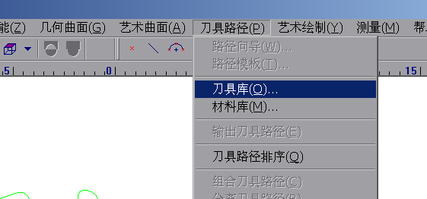
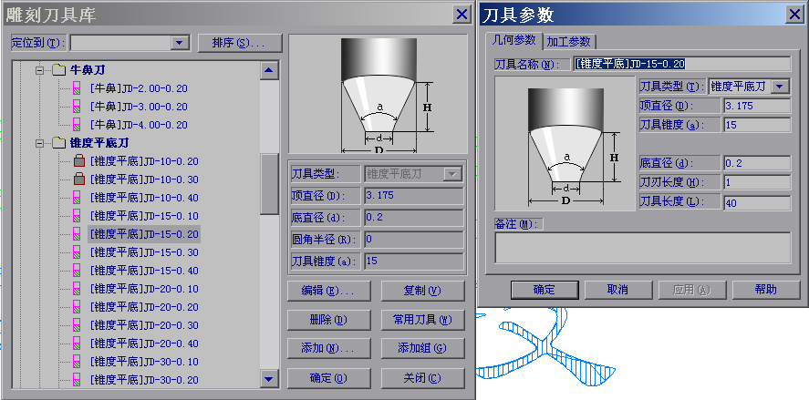
0. 点击【刀具库】
2. 新增刀具
4. 编辑底直径，就是刀尖尺寸；
有的刀没有底直径就直接编辑顶直径，比如平底刀和钻头
3. 编辑刀具参数

